Slide 1
Wir danken allen Sponsoren
ganz herzlich
für Ihre Unterstützung
zum
Europäischen Berufswettbewerb
Domotex 2010

Slide 2
EuroInterior dankt allen Sponsoren für Ihre Unterstützung!

Slide 3
EuroInterior dankt allen Sponsoren für Ihre Unterstützung!

Slide 4
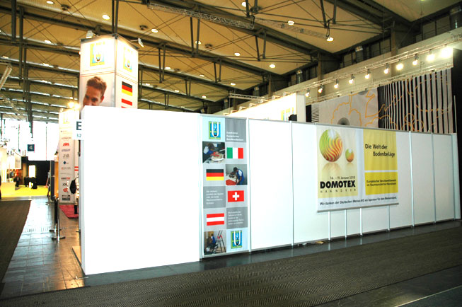
Wir danken der Deutschen Messe AG Hannover
als Sponsor für den Messeplatz und den Messestand
EuroInterior dankt allen Sponsoren für Ihre Unterstützung!

Slide 5
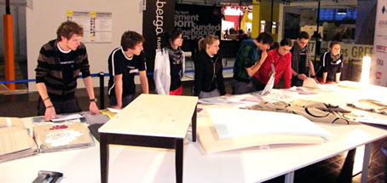
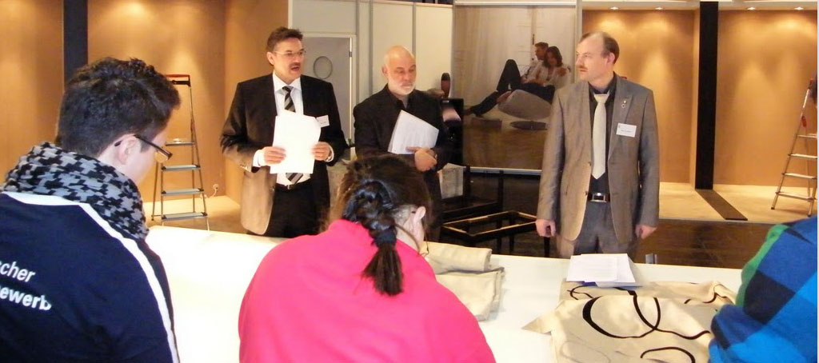
Die Teilnehmer kommen aus vier Ländern
Hier bekommen sie gerade ihre Aufgaben von den Prüfern erklärt
EuroInterior dankt allen Sponsoren für Ihre Unterstützung!

Slide 6
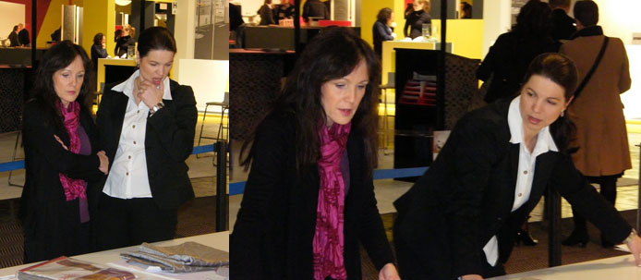
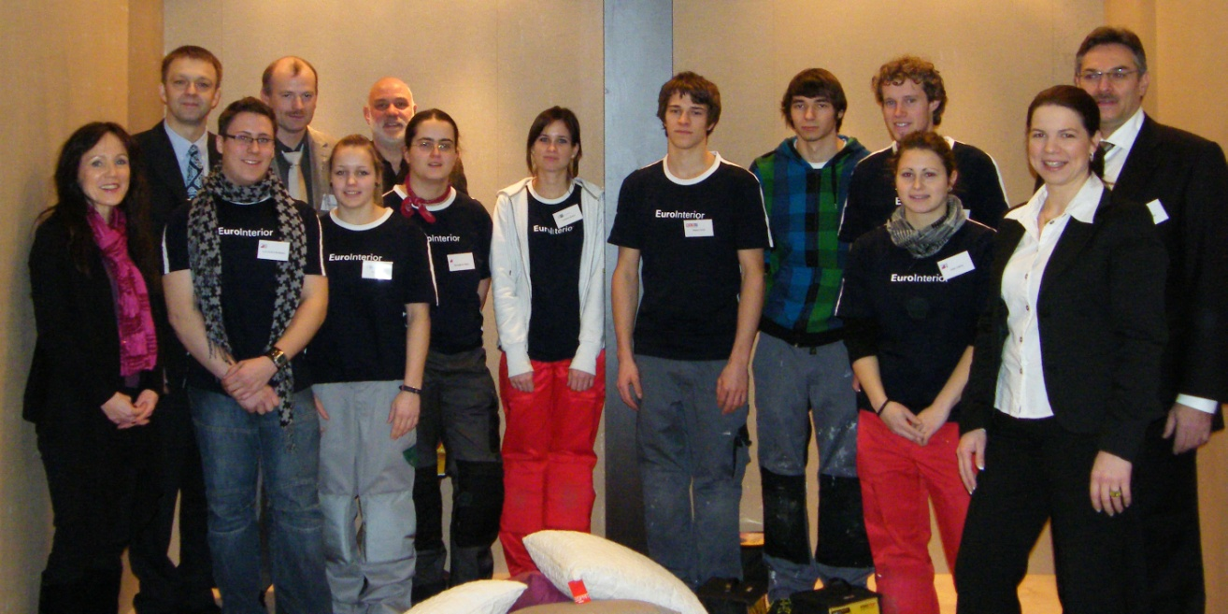
Die Aufteilung der Kojen
für die Teilnehmer wird festgelegt
EuroInterior dankt allen Sponsoren für Ihre Unterstützung!

Slide 7
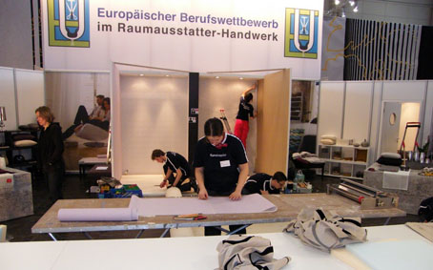
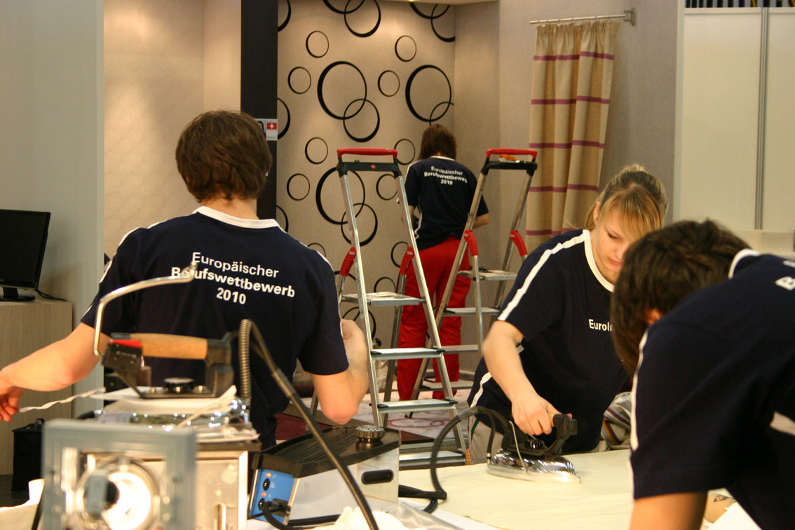
Alle sind ungemein engagiert
bei der Arbeit
und lassen sich
durch nichts stören!
EuroInterior dankt allen Sponsoren für Ihre Unterstützung!

Slide 8
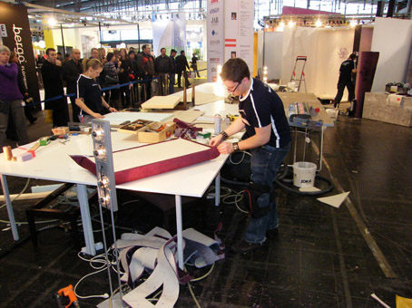
…nicht einmal durch die vielen interessierten Zuschauer !
EuroInterior dankt allen Sponsoren für Ihre Unterstützung!

Slide 9
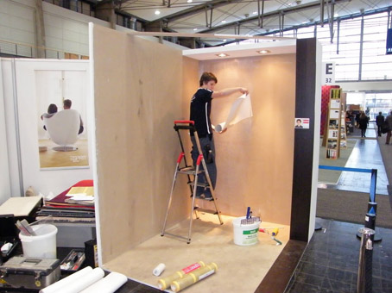
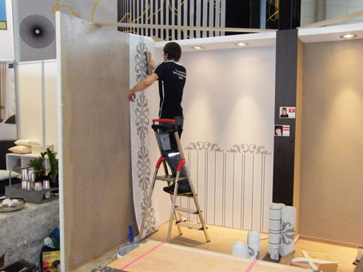
…es wurde tapeziert
EuroInterior dankt allen Sponsoren für Ihre Unterstützung!

Slide 10
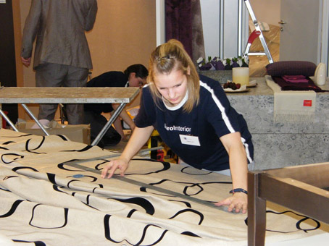
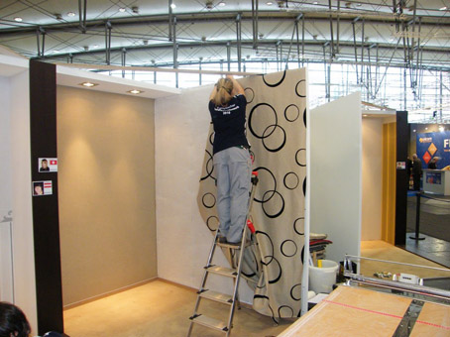
…es wurden
Wandbespannungen gefertigt
EuroInterior dankt allen Sponsoren für Ihre Unterstützung!

Slide 11
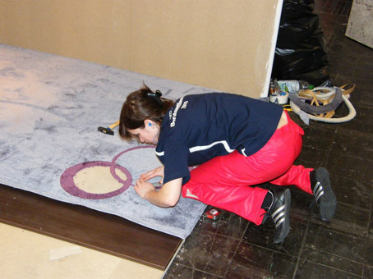
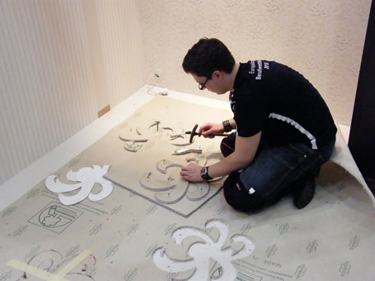
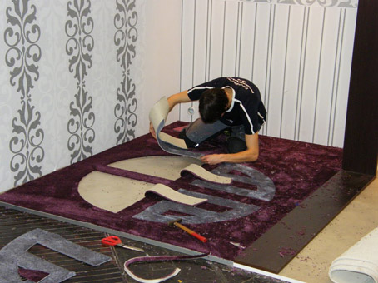
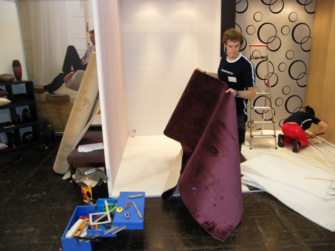
…es wurde Teppichboden verlegt
EuroInterior dankt allen Sponsoren für Ihre Unterstützung!

Slide 12
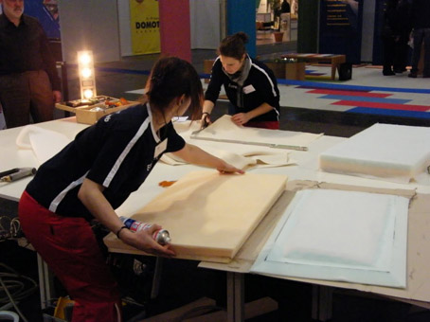
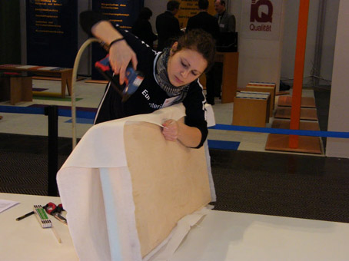
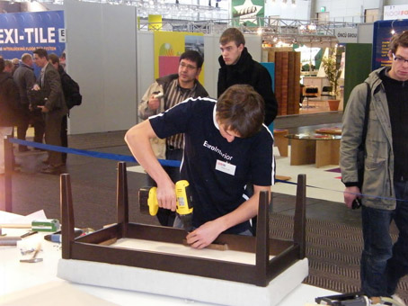
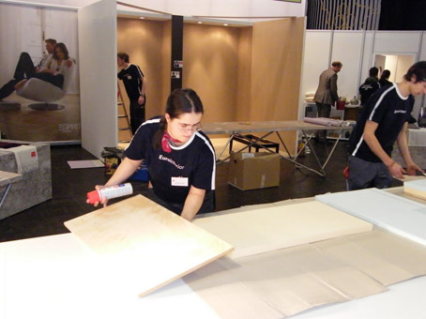
…es wurde gepolstert
EuroInterior dankt allen Sponsoren für Ihre Unterstützung!

Slide 13
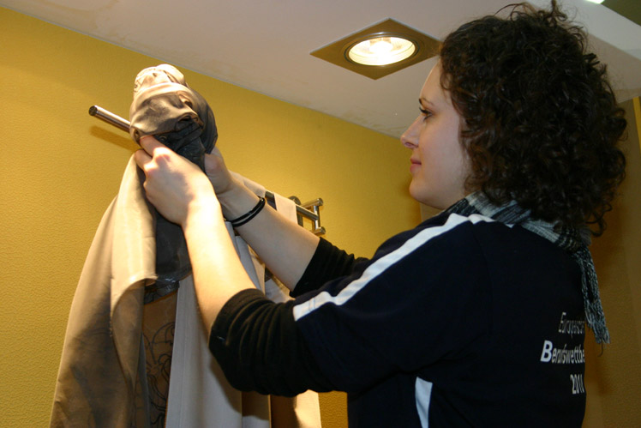
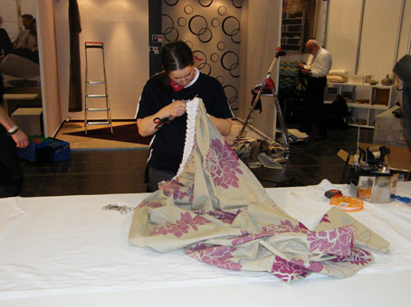
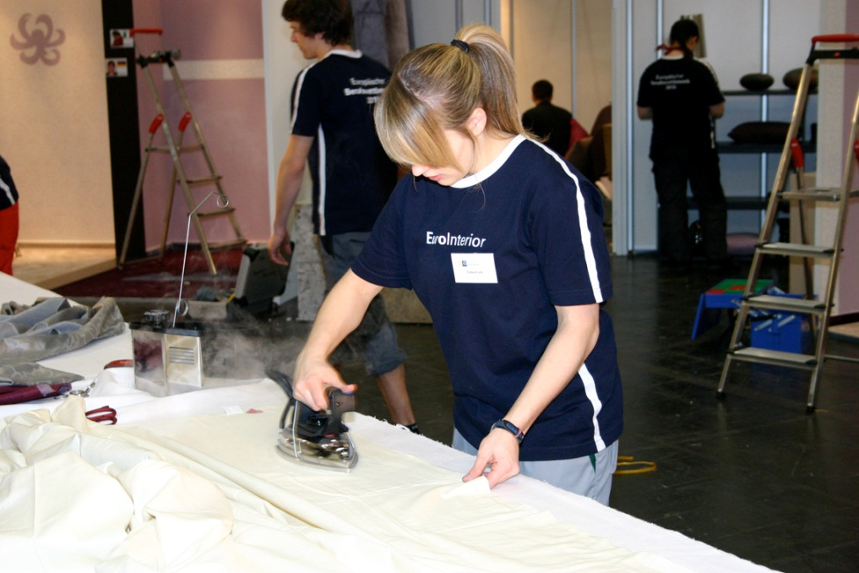
…es wurden
Vorhänge gefertigt
EuroInterior dankt allen Sponsoren für Ihre Unterstützung!

Slide 14
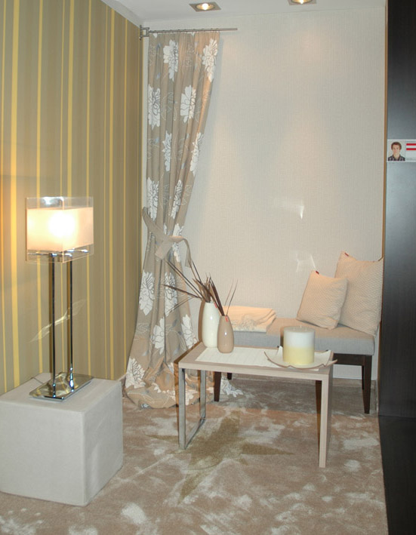
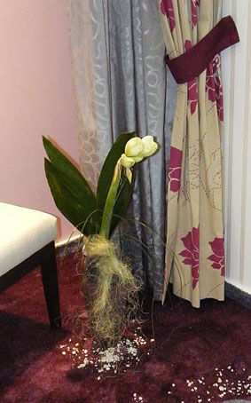
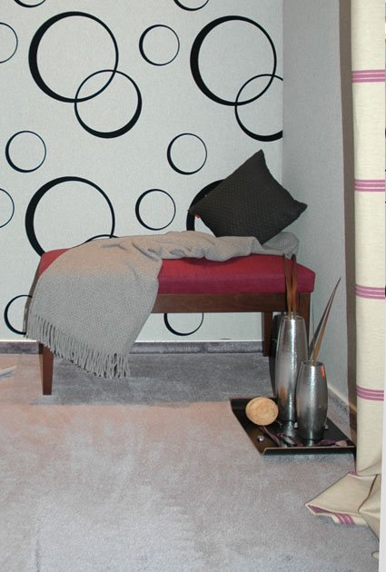
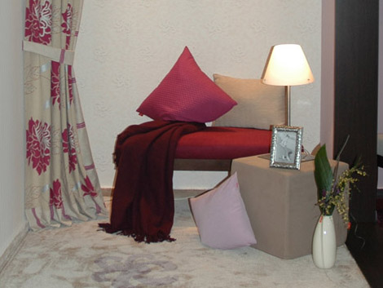
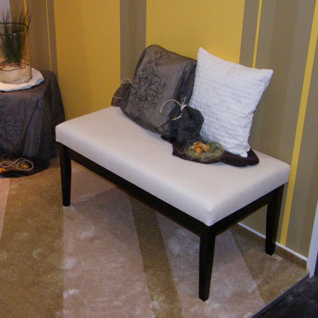
…es wurde
eingerichtet
und dekoriert
EuroInterior dankt allen Sponsoren für Ihre Unterstützung!

Slide 15
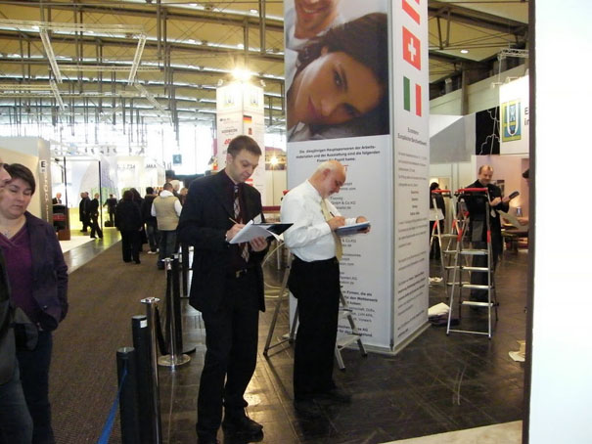
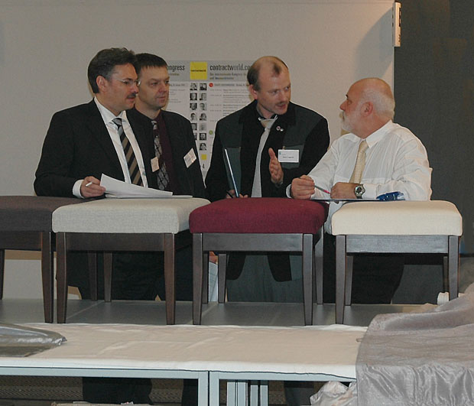
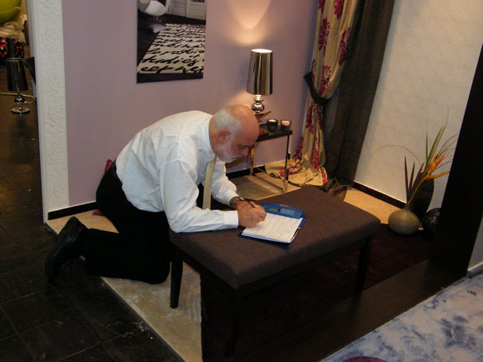
…die Preisrichter hatten es nicht leicht !
EuroInterior dankt allen Sponsoren für Ihre Unterstützung!

Slide 16
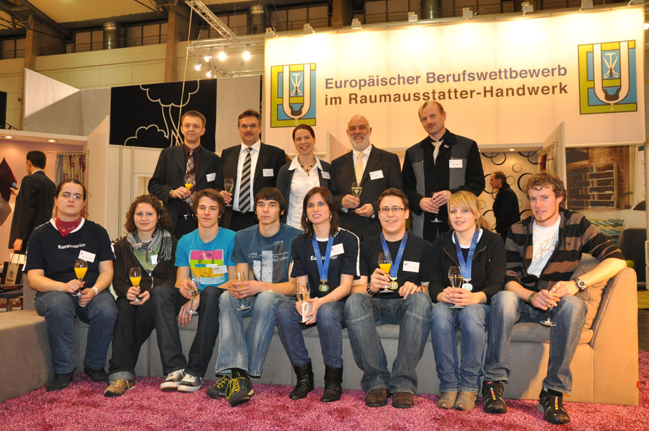
…wir fanden eigentlich hätten alle Teilnehmer
den ersten Platz verdient- so gut waren ihre Leistungen !
EuroInterior dankt allen Sponsoren für Ihre Unterstützung!

Slide 17
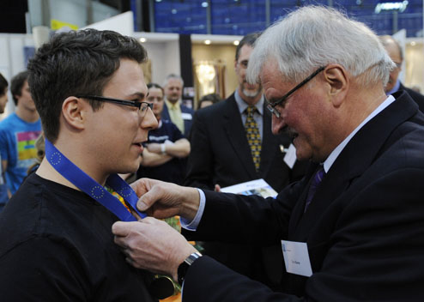
…doch schließlich
standen die Sieger fest !
EuroInterior dankt allen Sponsoren für Ihre Unterstützung!

Slide 18
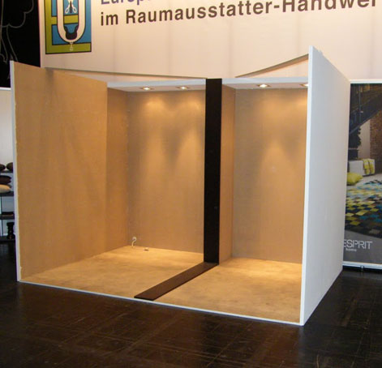
…und die Kojen sahen
jetzt richtig wohnlich aus !
EuroInterior dankt allen Sponsoren für Ihre Unterstützung!

Slide 19
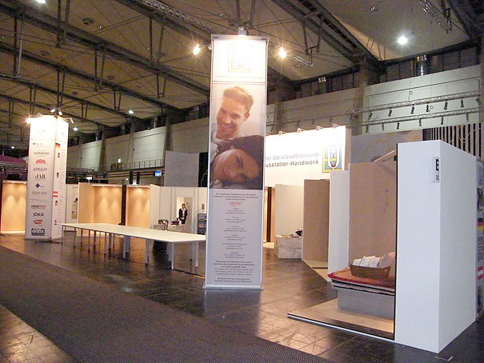
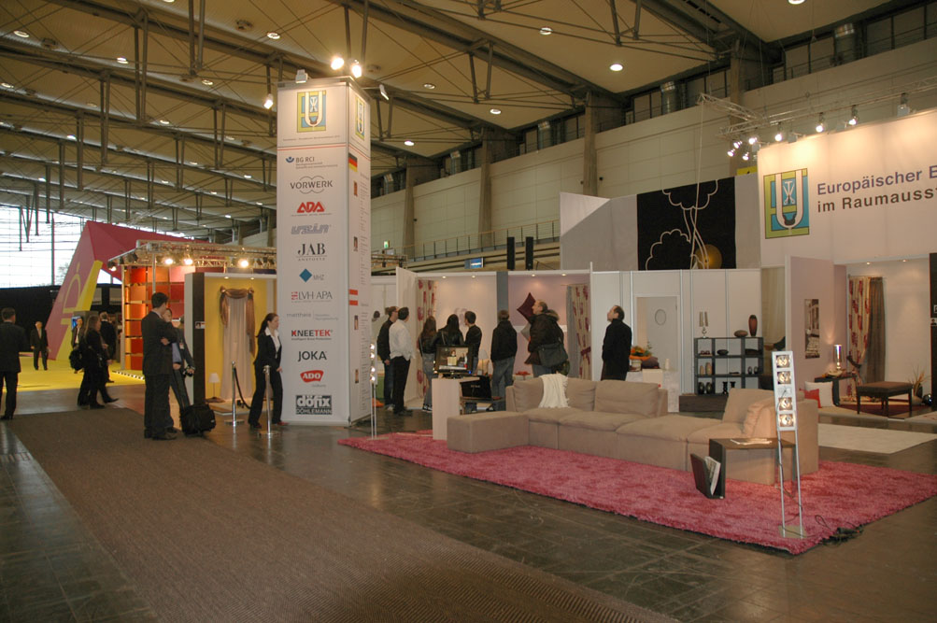
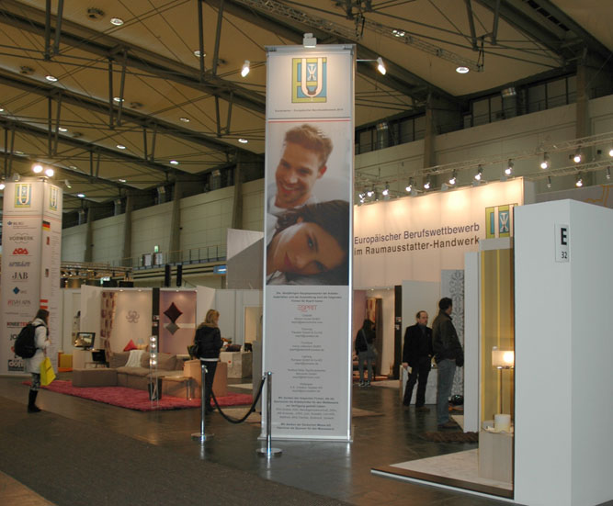
von der Arbeit… …zur Präsentation
EuroInterior dankt allen Sponsoren für Ihre Unterstützung!

Slide 20
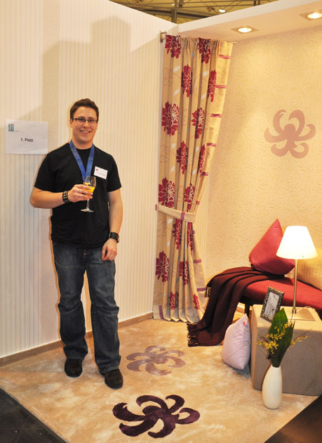
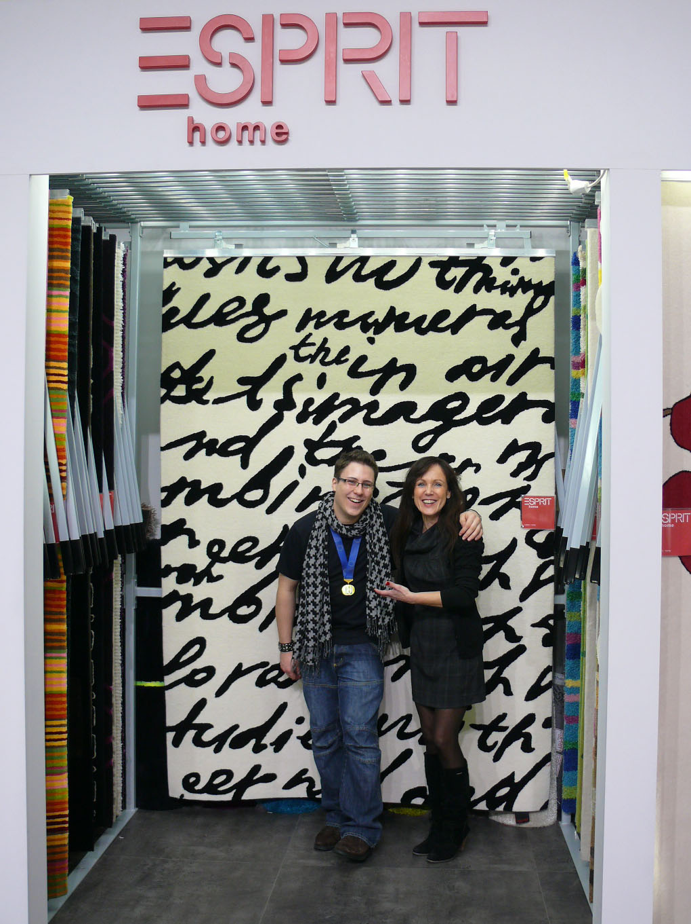
…der Sieger durfte sich seinen Esprit Teppich aussuchen !
EuroInterior dankt allen Sponsoren für Ihre Unterstützung!

Slide 21
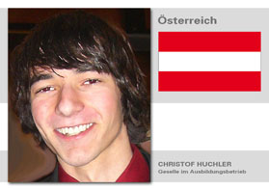
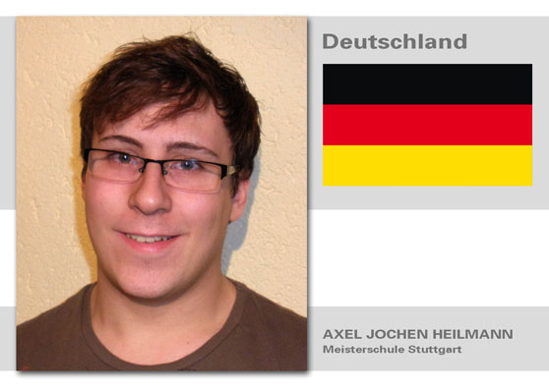
Es war ein sehr erfolgreiches Event !
Wir danken noch einmal allen Beteiligten ganz herzlich !
EuroInterior dankt allen Sponsoren für Ihre Unterstützung!

Slide 22
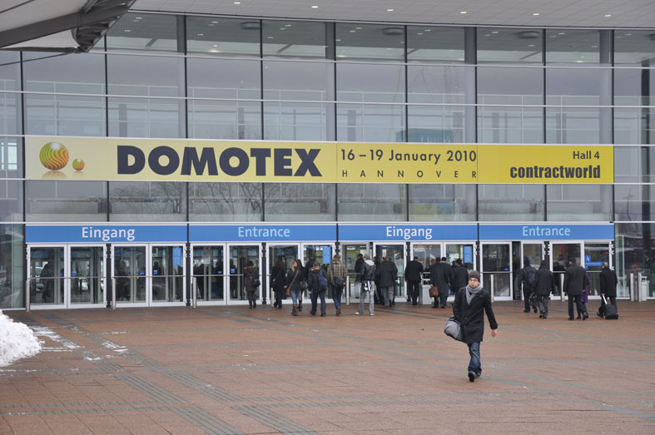
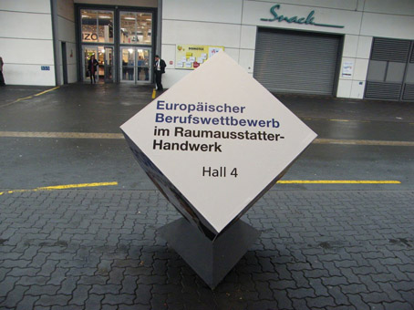
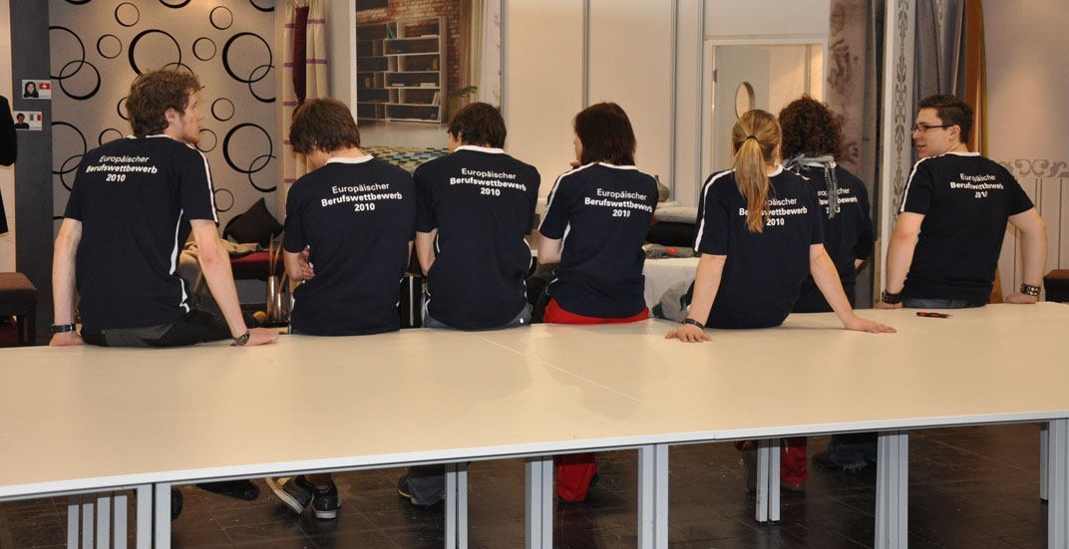
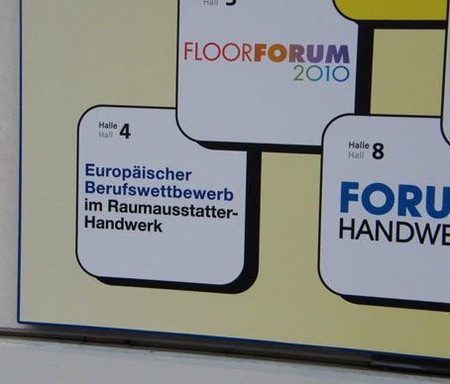
…vielleicht sehen und hören wir uns ja 2012 wieder?
Wir freuen uns schon auf die neuen Aufgaben!
Herzlichen Dank für die gute Zusammenarbeit!
EuroInterior dankt allen Sponsoren für Ihre Unterstützung!

Slide 23
EuroInterior
Europäischer Berufsverband
Des Raumausstatterhandwerks
EuroInterior dankt allen Sponsoren für Ihre Unterstützung!

